Slide 1
ПРЕЗЕНТАЦИЯ ДОСТИЖЕНИЙ
Чагина Полина Александровна
магистр 1 года обучения
Мегафакультет трансляционных
информационных технологий
Университета ИТМО
группа № к413с

Slide 2
Публичное представление (доклад) Дальневосточный федеральный университет Школа естественных наук Региональная научно-практическая конференция студентов, аспирантов и молодых учёных по естественным наукам г. Владивосток 2019 г.
Секция «Информационные и суперкомпьютерные технологии»
Антонова Э. А., Халиуллин Р.А, Чагина П.А, Ремигайло А.А.
СИСТЕМА ДЛЯ ХРАНЕНИЯ И РАСПОЗНАВАНИЯ АРХЕОЛОГИЧЕСКИХ ОСТАТКОВ

Slide 3
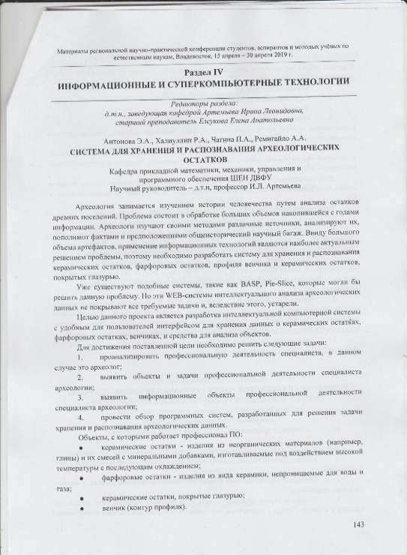
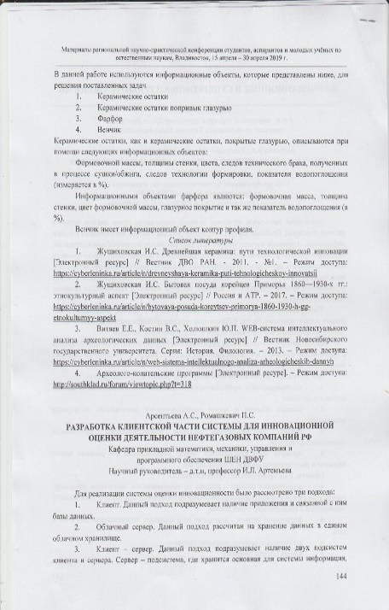
ПУБЛИКАЦИИ В НАУЧНОМ ИЗДАНИИ 2019 г.
МАТЕРИАЛЫ РЕГИОНАЛЬНОЙ НАУЧНО ПРАВКТИЧЕСКОЙ КОНФЕРЕНЦИИ СТУДЕНТОВ, АСПИРАНТОВ И МОЛОДЫХ УЧЕНЫХ ПО ЕСТЕСТВЕННЫМ НАУКАМ, Владивосток-2019 г.
Режим доступа: https://www.dvfu.ru/schools/ school_of_natural_sciences/sciences/the-conference/new-page.php
eLIBRARY ID: 43112268

Slide 4
Публичное представление (доклад) на РЕГИОНАЛЬНОЙ НАУЧНО ПРАВКТИЧЕСКОЙ КОНФЕРЕНЦИИ СТУДЕНТОВ, АСПИРАНТОВ И МОЛОДЫХ УЧЕНЫХ ПО ЕСТЕСТВЕННЫМ НАУКАМ Владивосток-2020 г.
Секция «Информационные и суперкомпьютерные технологии»
17.50-18.00 Антонова Э. А., Халиуллин Р.А, Чагина П.А, Ремигайло А.А.
СИСТЕМА ДЛЯ ХРАНЕНИЯ И РАСПОЗНАВАНИЯ АРХЕОЛОГИЧЕСКИХ ОСТАТКОВ
4 к., б8116-02.03.03 // Зав. кафедрой ПММУиПО Артемьева И. Л., д.т.н., профессор

Slide 5
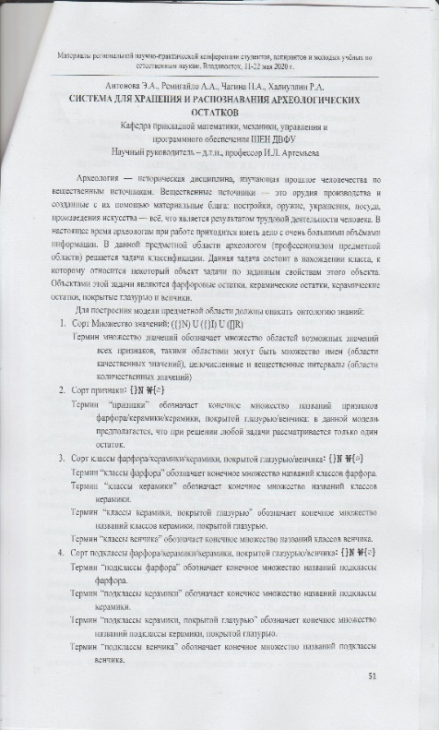
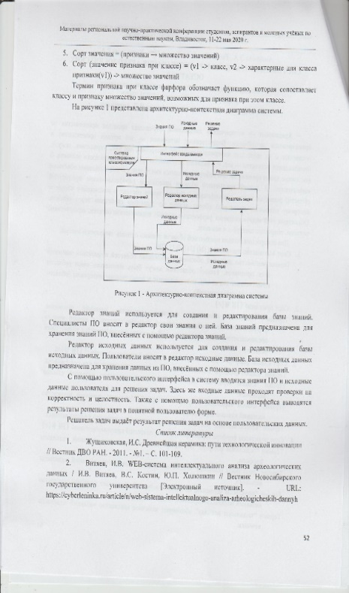
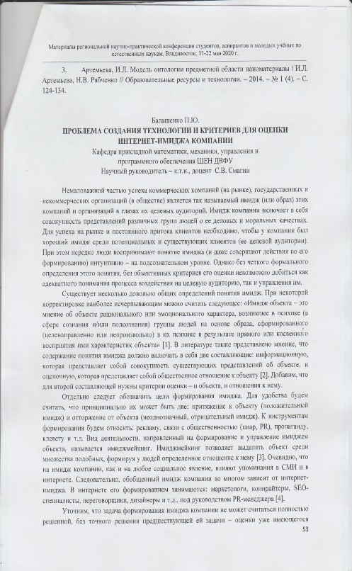
ПУБЛИКАЦИИ В НАУЧНОМ ИЗДАНИИ 2020 г.
www.elibrary.ru%2Fitem.asp%3Fid%3D43286304&post=-140067919_76&cc_key=
МТЕРИАЛЫ РЕГИОНАЛЬНОЙ НАУЧНО ПРАВКТИЧЕСКОЙ КОНФЕРЕНЦИИ СТУДЕНТОВ, АСПИРАНТОВ И МОЛОДЫХ УЧЕНЫХ ПО ЕСТЕСТВЕННЫМ НАУКАМ, Владивосток-2020 https://www.dvfu.ru/upload/medialibrary/e3c/2020rus.pdf ссылка на сборник

Slide 6
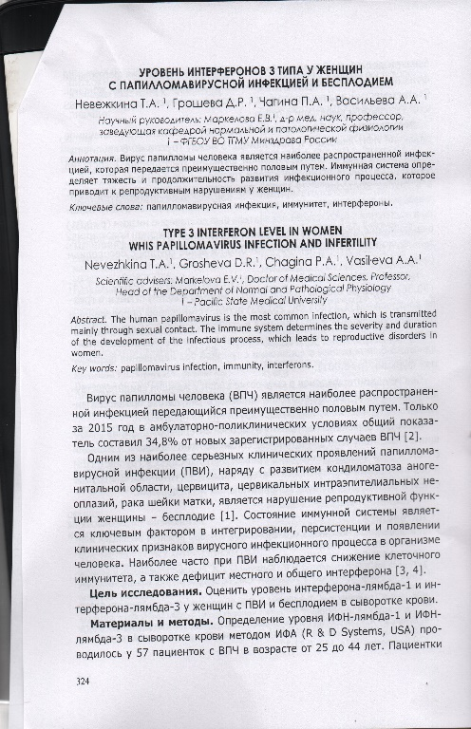
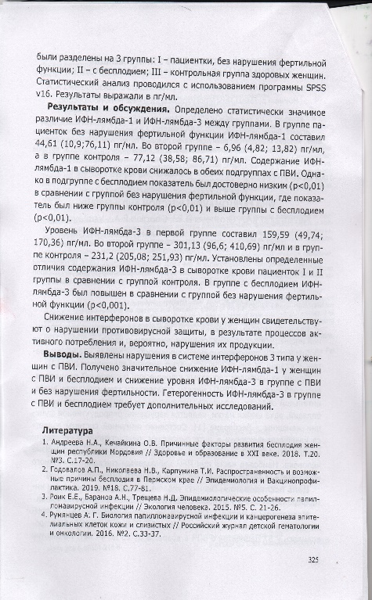
ПУБЛИКАЦИИ В НАУЧНОМ ИЗДАНИИ 2020 г.
https://www.elibrary.ru (подана заявка на размещение)

Slide 7
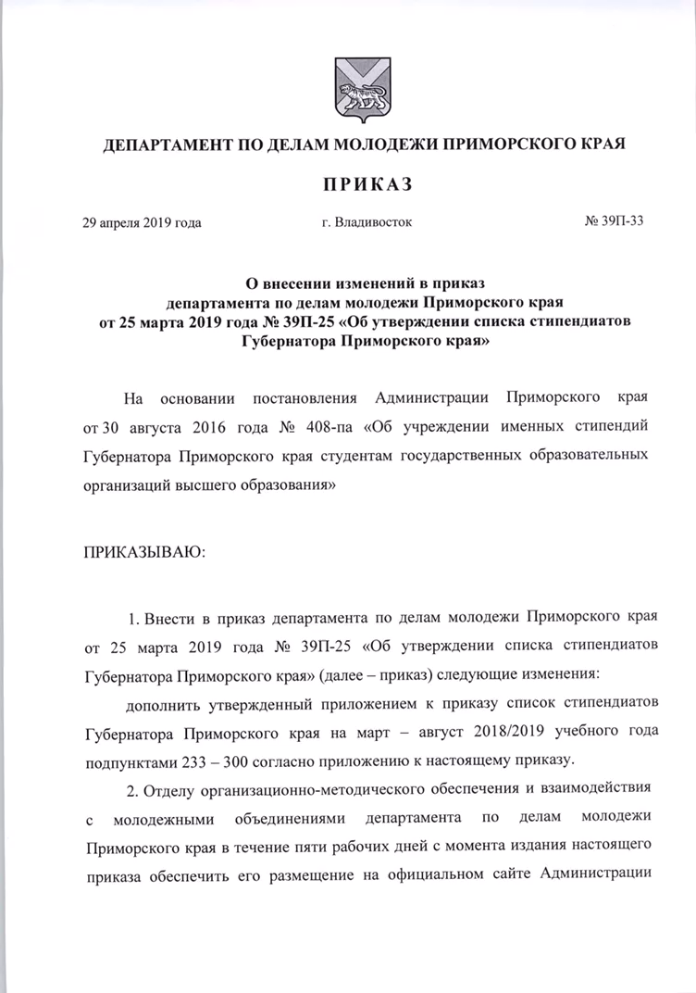
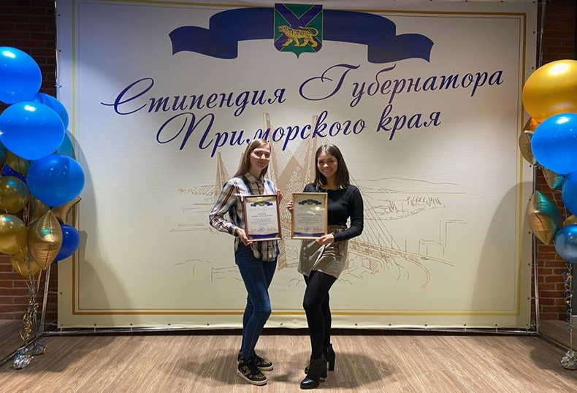
Награды, премии, гранты, именные или специальные стипендии
https://www.primorsky.ru/upload/medialibrary/8ab/8aba8a345ff5941bddec4146e679c74f.pdf

Slide 8
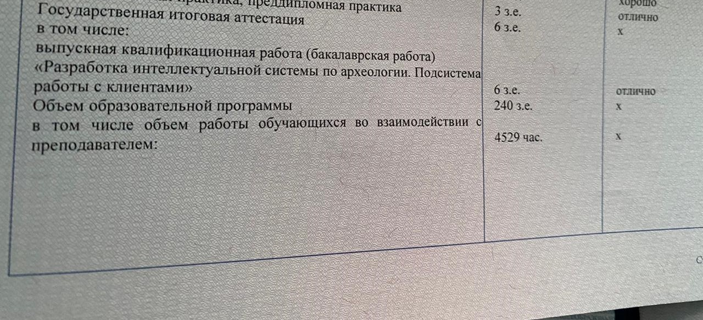

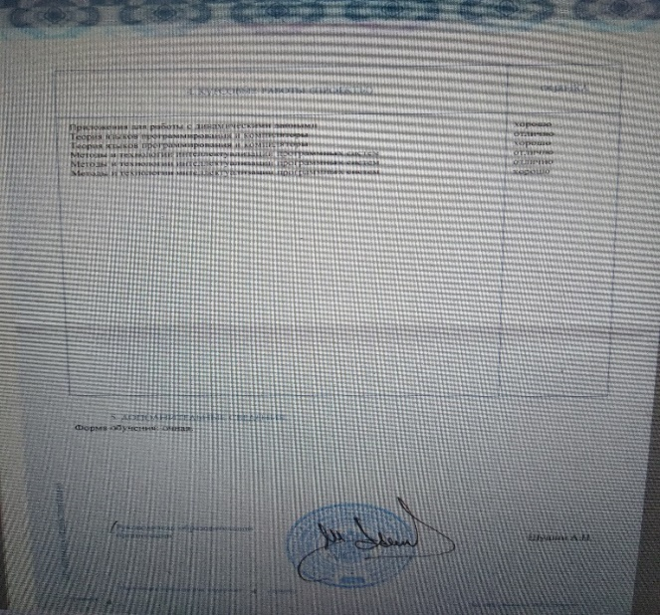
ВЫПУСКНАЯ КВАЛИФИКАЦИОННАЯ РАБОТА (бакалаврская работа) «Разработка интеллектуальной системы по археологии. Подсистема работы с клиентами» 14.06.2020 г по направлению подготовки 09.03.04 «Программная инженерия»

Slide 9

Копия зачетной книжки академической успеваемости за 2019-2020 учебный год

